Slide 1
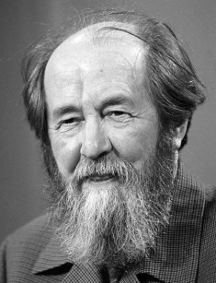
Александр Исаевич Солженицин
1918 – 2008
Работу выполнила: О.В.Варламова Зав.библиотекой
МБОУ «Жирновская СОШ»

Slide 2
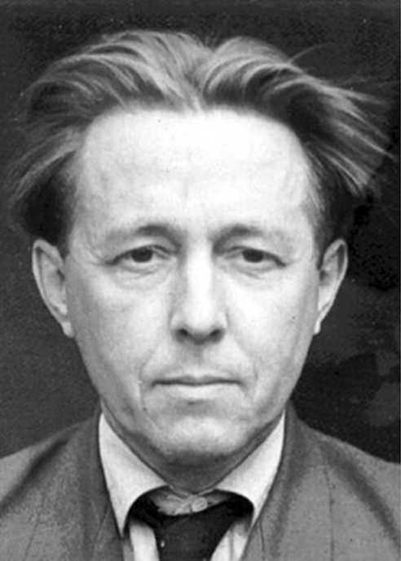
Содержание
1. Хронологическая таблица
2. Детские годы и образование
3. Вторая мировая война
4. Заключение и ссылка
5. Конфликты с властями
6. Жизнь за границей. Последние годы
7. Интересные факты

Slide 3
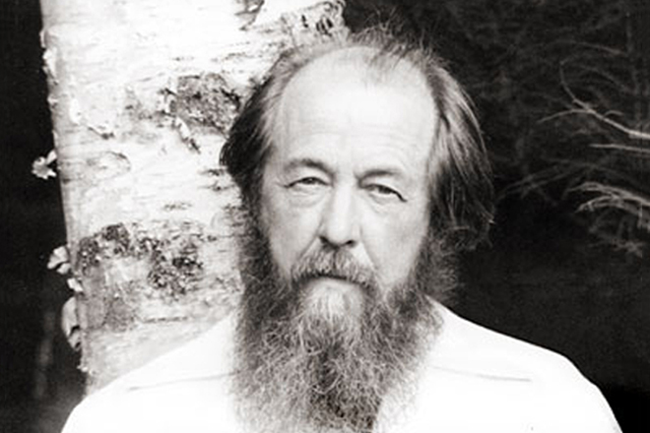
Александр Исаевич Солженицын - выдающийся русский писатель и общественный деятель, который в Советском Союзе был признан диссидентом, опасным для коммунистического строя, и отсидевший много лет в заключении. Широко известны книги Александра Солженицына «Архипелаг Гулаг», «Матренин двор», «Один день Ивана Денисовича», «Раковый корпус» и многие другие. Он стал лауреатом Нобелевской премии по литературе, причем был удостоен этой награды всего лишь после восьми лет с момента первой публикации, что считается рекордом.

Slide 4
Детские годы и образование
Александр Исаевич Солженицын родился 11 декабря 1918 года в городе Кисловодск в семье крестьянина и казачки. Бедствующая семья Александра в 1924 году переехала в Ростов-на-Дону. С 1926 года будущий писатель обучался в местной школе. В это время он создает свои первые эссе и стихотворения.

Slide 5
В 1936 году Солженицын поступил в Ростовский университет на физико-математический факультет, продолжая при этом заниматься литературной деятельностью. В 1941 году писатель окончил Ростовский университет с отличием. В 1939 году, Солженицын поступил на заочное отделение факультета литературы в Московский Институт философии, литературы и истории, однако из-за начала войны не смог его окончить.

Slide 6
Вторая мировая война
Несмотря на слабое здоровье, Солженицын стремился на фронт. С 1941 года писатель служил в 74-ом транспортно-гужевом батальоне. В 1942 году Александра Исаевича направили в Костромское военное училище, по окончанию которого он получил звание лейтенанта.

Slide 7
С 1943 года Солженицын служит командиром батареи звуковой разведки. За военные заслуги Александр Исаевич был награжден двумя почетными орденами, получил звание старшего лейтенанта, а затем капитана. В этот период Солженицын не прекращал писать, вел дневник.

Slide 8
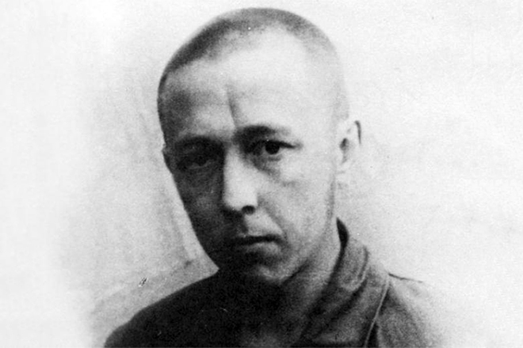
Заключение и ссылка
Александр Исаевич критически относился к политике Сталина, в своих письмах к другу Виткевичу осуждал искаженное толкование ленинизма. В 1945 году писатель был арестован и осужден на 8 лет пребывания в лагерях и вечную ссылку (по 58-й статье). Зимой 1952 года у Александра Солженицына, биография которого и так была достаточно непростой, обнаружили рак.

Slide 9
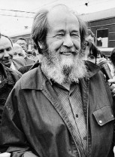
В 1953 году писателя отправляют в ссылку в Казахскую ССР. Там он преподавал в школе, лечился в «раковом корпусе» в Ташкенте. В 1956 году, когда ссылка по 58-й статье была распущена, писатель вернулся в Россию.

Slide 10
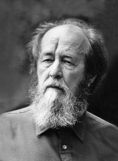
Диссидент Солженицын
В 1956 году дело Солженицына пересмотрели и объявили, что в нем нет состава преступления. Теперь мужчина мог вернуться в Россию. Он начал учительствовать в Рязани, а после первых публикаций рассказов сосредоточился на писательстве. Творчество Солженицына поддерживал сам генсек Никита Хрущев, так как антисталинские мотивы были ему весьма на руку. Но позднее писатель утратил расположение главы государства, а с приходом к власти Леонида Брежнева и вовсе попал под запрет.

Slide 11
Годы заключения нашли отражение в литературном творчестве Солженицына: в произведениях «Люби революцию», «В круге первом», «Один день Ивана Денисовича», «Знают истину танки» и др.

Slide 12
Конфликты с властями
Поселившись в Рязани, писатель работает учителем в местной школе, продолжает писать. В 1965 году КГБ захватывает архив Солженицына, ему запрещают публиковать свои произведения. В 1967 году Александр Исаевич пишет открытое письмо Съезду советских писателей, после которого власти начинают воспринимать его как серьезного противника.
В 1968 году Солженицын заканчивает работу над произведением «Архипелаг ГУЛАГ» за границей выходят «В круге первом» и «Раковый корпус».

Slide 13
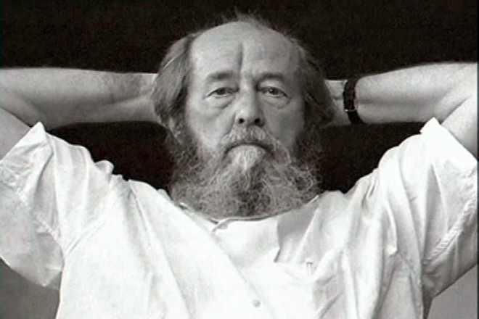
В 1969 году Александр Исаевич был исключен из Союза писателей. После публикации за границей в 1974 году первого тома «Архипелага ГУЛАГ», Солженицын был арестован и выслан в ФРГ.

Slide 14
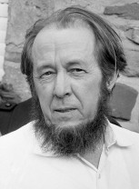
Жизнь за границей. Последние годы
В 1975 – 1994 годах писатель посетил Германию, Швейцарию, США, Канаду, Францию, Великобританию, Испанию. В 1989 году «Архипелаг ГУЛАГ» был впервые опубликован в России в журнале «Новый мир», вскоре в журнале публикуется и рассказ «Матренин двор».

Slide 15
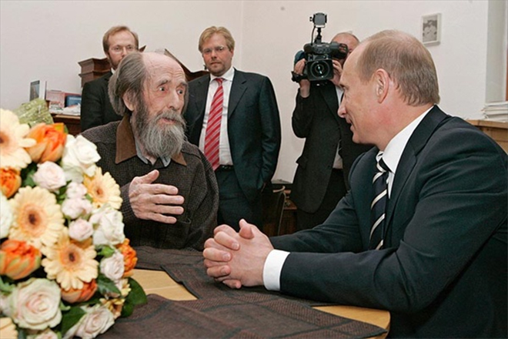
В 1994 году Александр Исаевич возвращается в Россию. Писатель продолжает активно заниматься литературной деятельностью. В 2006 – 2007 годах выходят первые книги 30-томного собрания сочинений Солженицына.

Slide 16
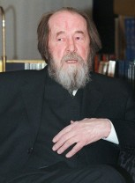
Последние годы жизни Солженицын провел на подмосковной даче, подаренной ему Борисом Ельциным. Он очень тяжело болел – сказались последствия тюремных лагерей и отравления ядом при покушении. К тому же Александр Исаевич перенес тяжёлый гипертонический криз и сложную операцию. В результате работоспособной у него осталась только одна рука.

Slide 17
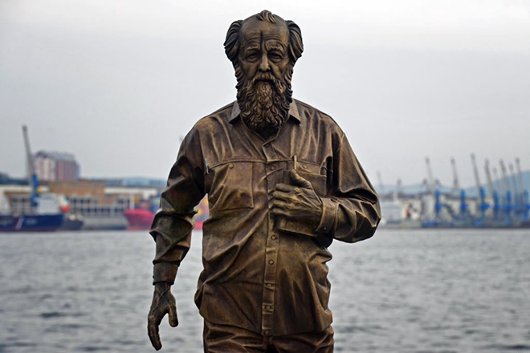
Датой, когда оборвалась трудная судьба великого писателя, стало 3 августа 2008 года. Солженицын умер в своем доме в Троице-Лыкове от сердечной недостаточности. Похоронили писателя в некрополе Донского монастыря.

Slide 18
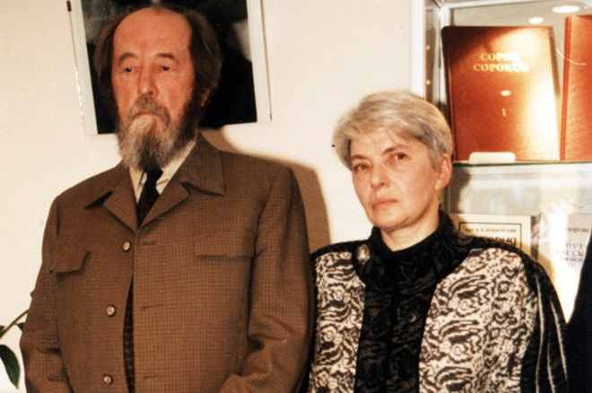
Интересные факты
Александр Исаевич был дважды женат – на Наталье Решетовской и Наталье Светловой. От второго брака у писателя трое талантливых сыновей – Ермолай, Игнат и Степан Солженицыны.
В краткой биографии Солженицына нельзя не упомянуть, что он был удостоен более двадцати почетных наград, среди которых Нобелевская премия за произведение «Архипелаг ГУЛАГ».
Литературные критики нередко называют Солженицына Достоевским или Толстым нашей эпохи.
На могиле писателя стоит каменный крест, созданный по проекту скульптора Д. М. Шаховского.

